Slide 1
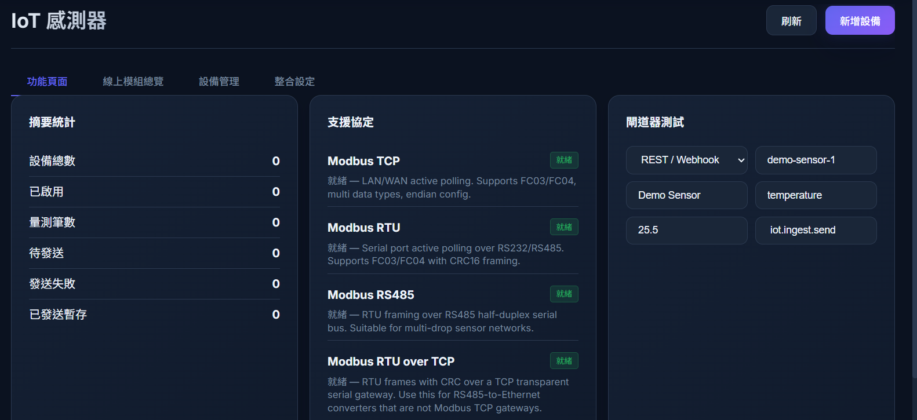
IoT / Modbus
功能頁面截圖式操作手冊
每個功能先看真實頁面，再看該頁面的功能細項與現場操作重點。
IoT / Modbus 圖文操作手冊
01

Slide 2
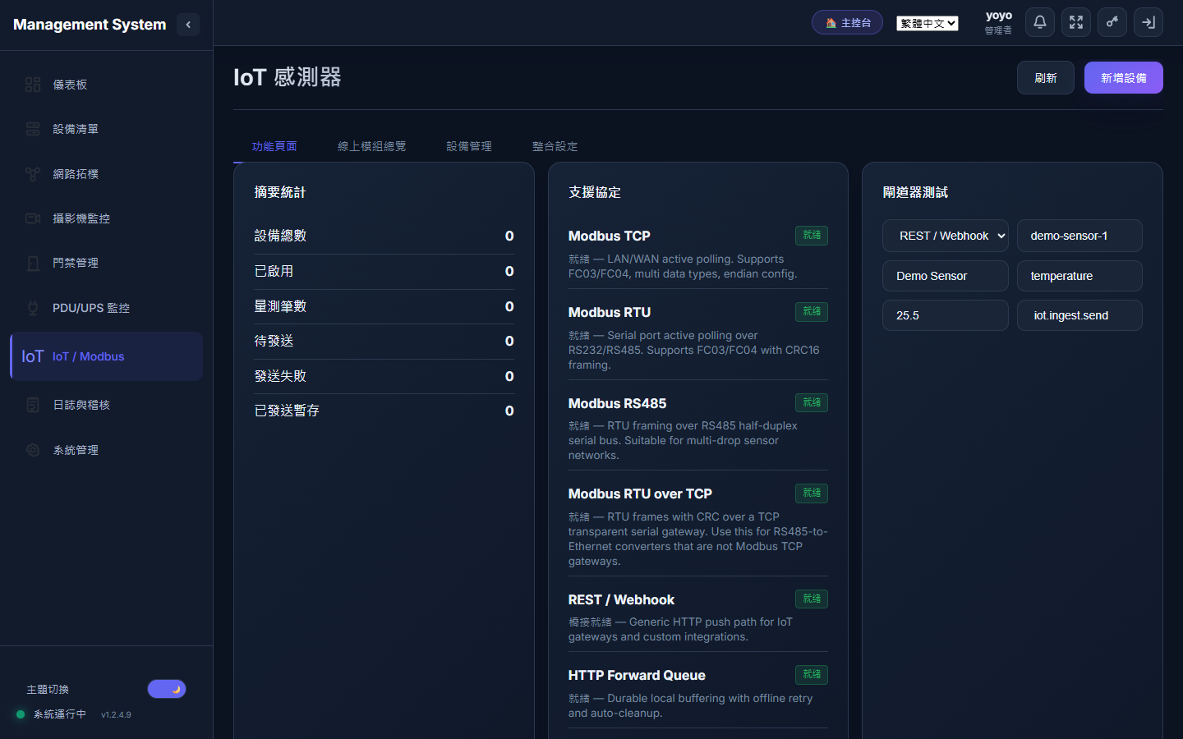
功能頁面：IoT 首頁總覽
摘要統計、支援協定與閘道測試集中在這一頁。
IoT / Modbus 圖文操作手冊
02

Slide 3
功能細項：IoT 首頁總覽
這一頁用來判斷模組是否正常、協定是否支援，以及外部閘道是否能推資料。
摘要統計
支援協定
閘道器測試
設備總數、已啟用、量測筆數、待發送、發送失敗與已發送暫存。現場先看這裡確認資料流是否有進來。
列出 Modbus TCP、RTU、RS485、RTU over TCP、REST/Webhook、HTTP Forward Queue 等能力與狀態。
用 REST / MQTT / OPC-UA / BACnet gateway ingest 模擬外部系統推值進 NMS。
操作項目
何時使用
注意事項
刷新
設備或量測資料更新後
只更新 IoT 頁資料，不需重新登入
新增設備
要建立 Modbus 輪詢點位
Admin 才能操作
Send Ingest
測試外部 gateway 推送
成功後最近量測應新增一筆資料
IoT / Modbus 圖文操作手冊
03

Slide 4
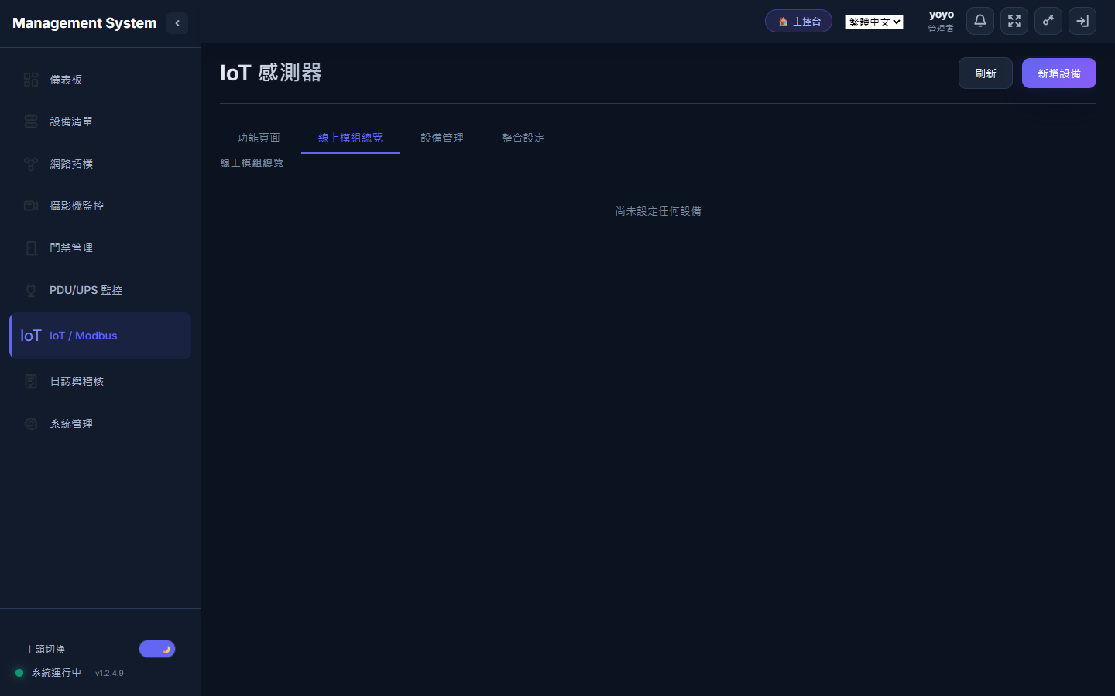
功能頁面：線上模組總覽
此頁以卡片方式顯示已啟用感測器的最新讀值。
目前測試環境尚未建立設備，因此畫面顯示尚未設定任何設備。
IoT / Modbus 圖文操作手冊
04

Slide 5
功能細項：線上模組總覽
新增設備並成功 Poll 後，這一頁會變成現場感測器儀表板。
感測器卡片
狀態判斷
現場用途
顯示設備名稱、協定、Unit ID、最新值與單位。溫濕度類型會分別顯示溫度與濕度。
Online 代表最近一次輪詢成功；Offline 代表尚未有成功讀值；Error 代表最近一次輪詢失敗。
巡檢時先看這頁，快速判斷哪些感測器有值、哪些設備需要檢查。
新增設備後先按 Poll，確認卡片出現合理數值。
若卡片一直空白，回到設備管理檢查 Last error。
若數值差 10 倍或 100 倍，優先調整 Scale。
IoT / Modbus 圖文操作手冊
05

Slide 6
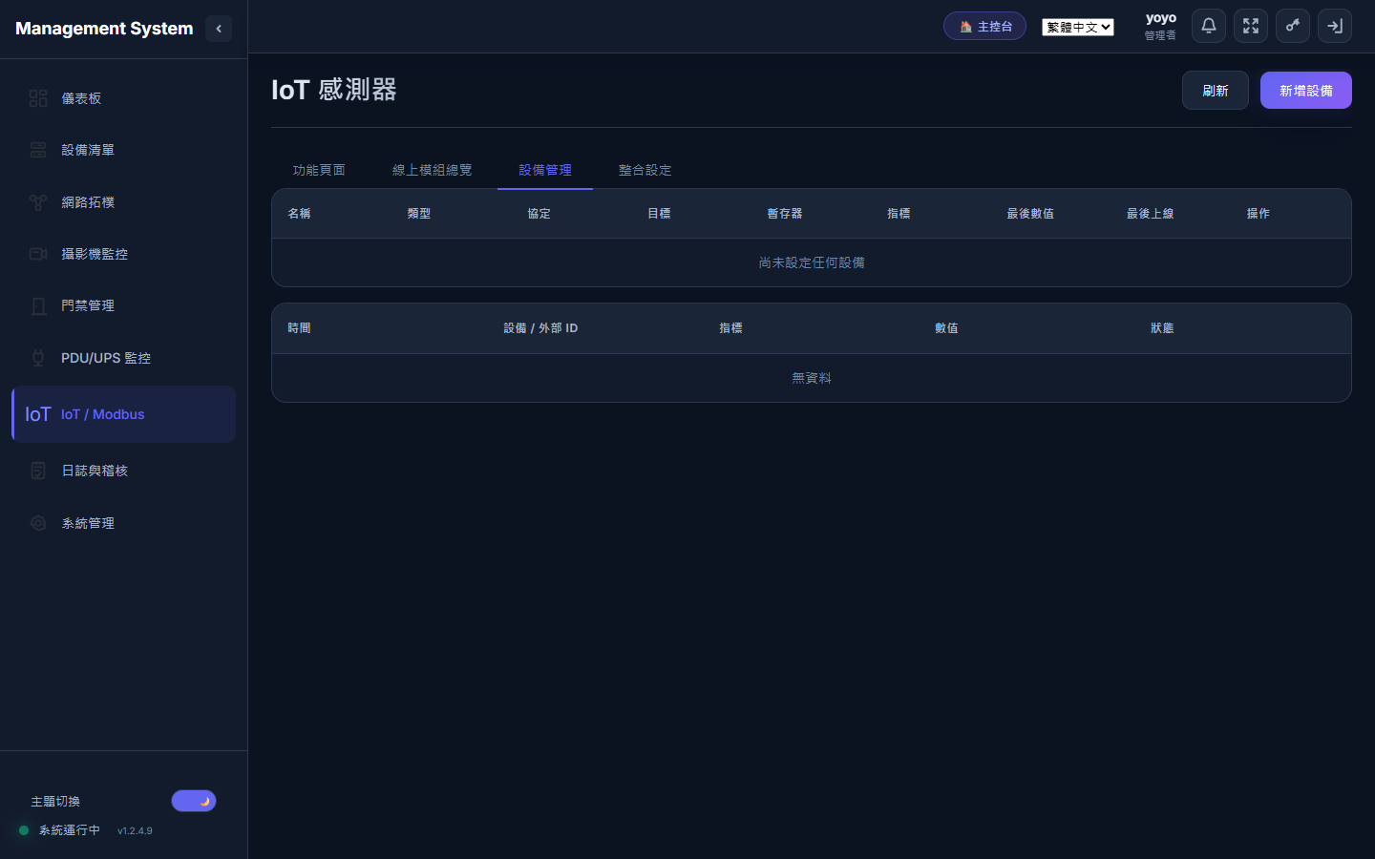
功能頁面：設備管理
設備清單與最近量測表集中在同一個分頁。
上方表格是設備設定，下方表格是量測紀錄。
IoT / Modbus 圖文操作手冊
06

Slide 7
功能細項：設備管理
這一頁是日常維護點位的主要工作區。
欄位 / 按鈕
用途
現場判斷
名稱 / 類型 / 協定
辨識設備與通訊方式
名稱建議包含位置與用途
目標 / 暫存器
顯示 IP、Port、Serial Port、Register
讀不到時先檢查這些設定
指標 / 最後數值
顯示 metric 與解析後數值
數值不合理時調 Data type、Scale、Endian
最後上線
最近成功讀值時間
長時間未更新代表輪詢失敗或設備離線
操作
Poll、Edit、Delete
新增後先按 Poll 做現場驗證
IoT / Modbus 圖文操作手冊
07

Slide 8
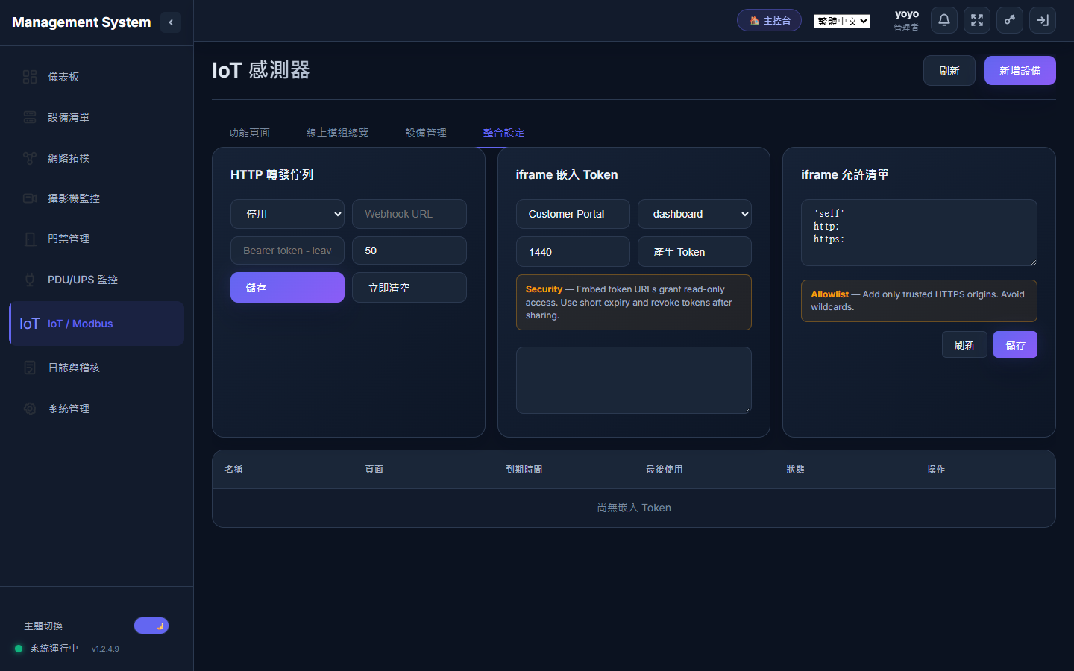
功能頁面：整合設定
HTTP 轉發、iframe Token、iframe Allowlist 都在整合設定頁。
此頁主要給系統管理員設定資料輸出與外部入口嵌入。
IoT / Modbus 圖文操作手冊
08

Slide 9
功能細項：整合設定
這一頁負責把 IoT 資料送出去，或讓外部入口嵌入唯讀頁面。
HTTP 轉發佇列
iframe 嵌入 Token
iframe 允許清單
設定 Webhook URL、Bearer token、批次數量。按立即清空可手動 Flush pending 資料。
產生只讀 iframe HTML，讓客戶入口可嵌入 dashboard、topology、devices 或 iot 頁面。
設定允許嵌入 NMS 的來源網站。建議只加入可信任 HTTPS origin。
狀態
意思
處理方式
pending
資料等待轉發
檢查 URL 後按立即清空
sent
已收到對方 2xx
代表串接正常
failed
轉發失敗
檢查 Token、網路與對方 API
IoT / Modbus 圖文操作手冊
09

Slide 10
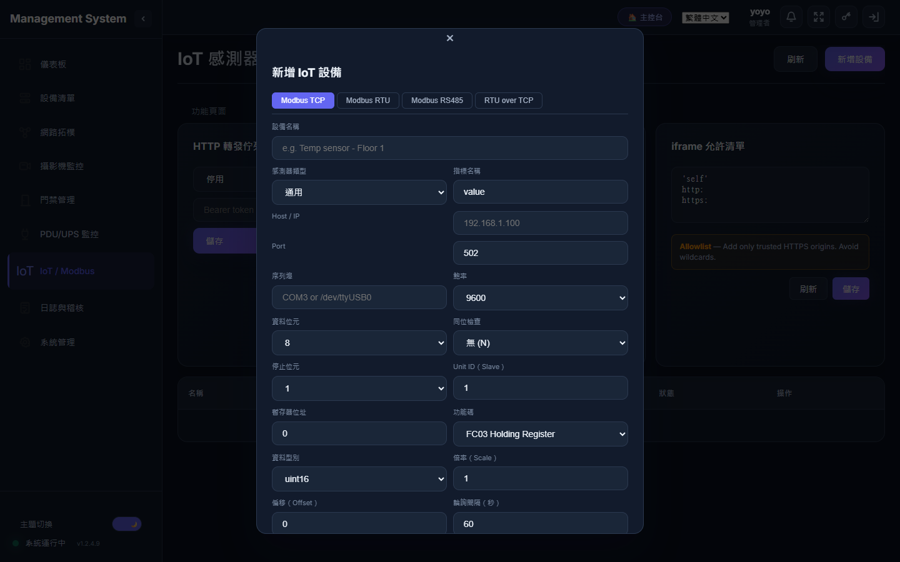
功能頁面：新增設備 Modbus TCP
TCP 類設備以 Host / IP 與 Port 作為目標。
新增設備視窗會依分頁切換不同通訊欄位。
IoT / Modbus 圖文操作手冊
10

Slide 11
功能細項：新增設備共用欄位
不論使用哪種協定，這些欄位都會影響讀值與顯示。
欄位
功能
建議填法
設備名稱
顯示在卡片與清單
位置 + 用途 + 編號，例如 1F-TempHumi-01
感測器類型
決定顯示單位與部分預設
溫度、濕度、溫濕度、電壓、電流、CO2
指標名稱
寫入 measurement 與 forward payload
temperature、humidity、voltage
Unit ID
Modbus Slave ID
1 至 247，RS485 上不可重複
輪詢間隔
背景 Poll 間隔秒數
設備多時建議 60 秒以上
IoT / Modbus 圖文操作手冊
11

Slide 12
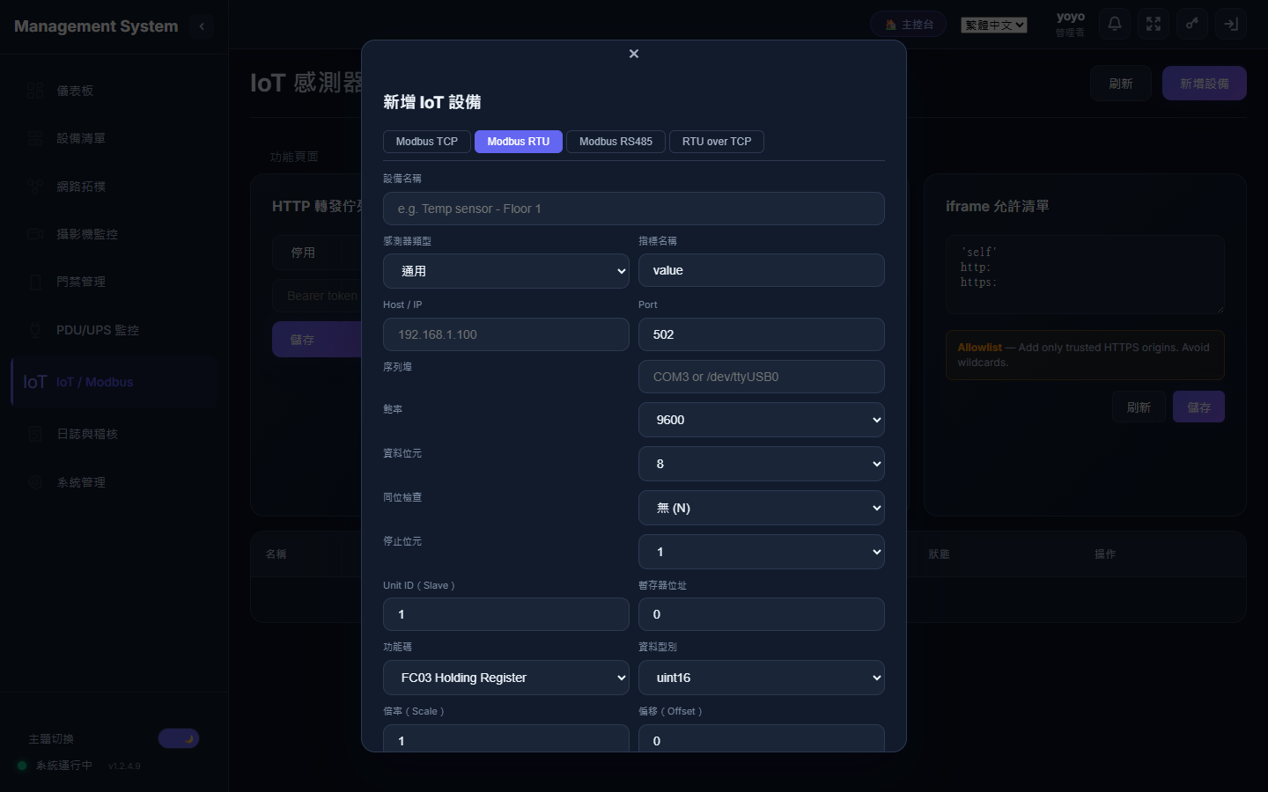
功能頁面：新增設備 Modbus RTU
RTU 使用本機序列埠，重點是 baud、parity、stop bits 必須一致。
Windows 常見 COM3；Linux 常見 /dev/ttyUSB0。
IoT / Modbus 圖文操作手冊
12

Slide 13
功能細項：RTU / RS485 序列設定
序列參數錯誤時，最常見現象是 timeout 或 CRC mismatch。
欄位
常見值
注意事項
序列埠
COM3、/dev/ttyUSB0
同一個 Port 不要被其他程式占用
鮑率
9600、19200
必須與設備 DIP switch 或手冊一致
資料位元
8
大多數 Modbus RTU 使用 8
同位檢查
無、Even、Odd
設定錯會造成讀不到或 CRC 錯
停止位元
1、2
多數設備使用 1
IoT / Modbus 圖文操作手冊
13

Slide 14
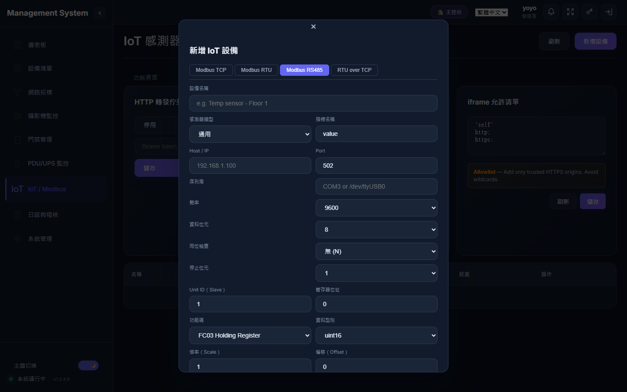
功能頁面：新增設備 Modbus RS485
RS485 是現場多點匯流排，設定方式與 RTU 類似。
同一條 RS485 線上，每台設備的 Unit ID 必須不同。
IoT / Modbus 圖文操作手冊
14

Slide 15
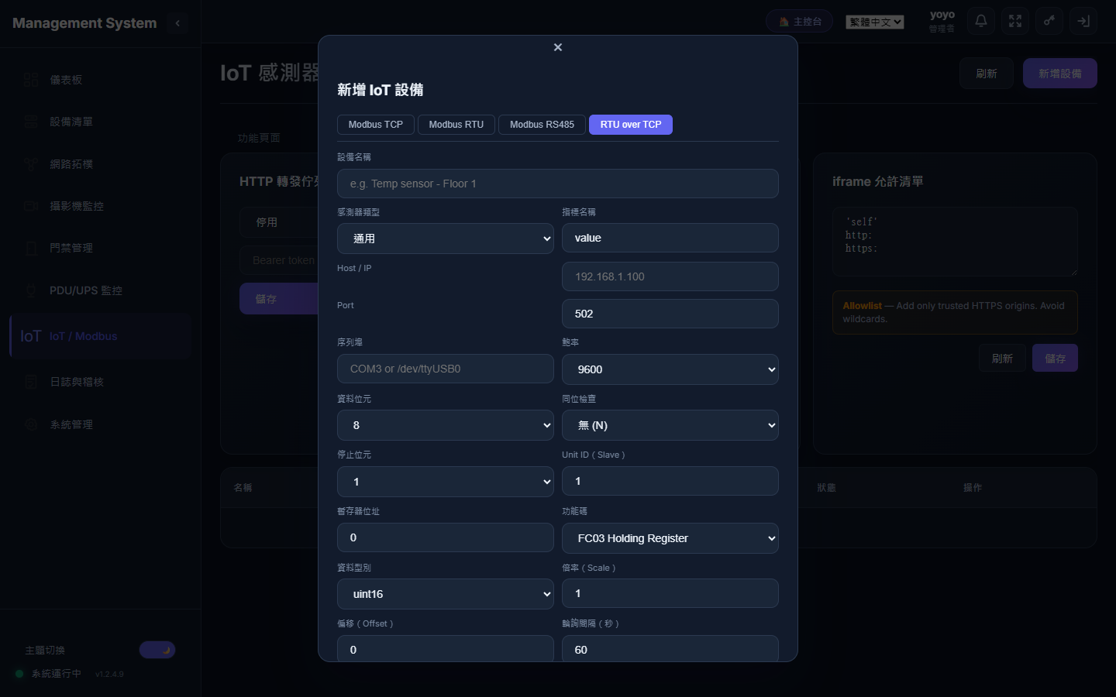
功能頁面：新增設備 RTU over TCP
透明串口伺服器走 TCP，但封包仍使用 RTU frame。
若 RS485-to-Ethernet 轉換器不是 Modbus TCP Gateway，通常使用此模式。
IoT / Modbus 圖文操作手冊
15

Slide 16
功能細項：暫存器與資料解析
這些欄位決定 NMS 讀哪個位址，以及如何把 raw data 轉成工程值。
欄位
功能
常見判斷
暫存器位址
起始 address
手冊寫 40001 通常填 0；寫 30002 通常填 1
功能碼
讀取區域
FC03 讀 Holding Register；FC04 讀 Input Register
資料型別
解析 raw bytes
uint16、int16、uint32、int32、float32
倍率 Scale
原始值乘數
值差 10 倍時改 0.1；差 100 倍時改 0.01
偏移 Offset
固定校正
讀值固定偏高 2，可填 -2
Byte / Word order
Endian 順序
float32 亂跳時嘗試切換
IoT / Modbus 圖文操作手冊
16

Slide 17
現場操作順序
照這個流程做，能最快確認問題在設備、設定還是轉發。
1. 開頁面
2. 新增設備
3. 立即 Poll
4. 看量測
進入 IoT 感測器，確認 License 與功能頁能正常顯示。
選 TCP、RTU、RS485 或 RTU over TCP，填入通訊與暫存器欄位。
不要等排程，新增後先手動 Poll 驗證讀值。
回設備管理確認 Last value、Last seen 與最近量測資料。
讀不到：先檢查 IP / Port / Serial Port / Unit ID。
讀到但值怪：檢查 Register address、Data type、Scale、Byte order、Word order。
讀值正常但客戶收不到：檢查 HTTP 轉發佇列狀態。
IoT / Modbus 圖文操作手冊
17

Slide 18
常見問題對照
用畫面上的狀態反推該檢查哪個設定。
現象
可能原因
處理方式
IoT 頁只顯示授權提示
IoT License 未啟用
到授權管理匯入含 iot 功能的 License
Poll timeout
網路不通或序列參數錯
檢查 IP、Port、baud、parity、stop bits
CRC mismatch
RTU 線路或參數不符
檢查 A/B 線、終端電阻、baud、parity
數值差 10 倍
Scale 設錯
依手冊改成 0.1 或 0.01
Forward pending 增加
Webhook 未通
檢查 URL、Token、對方 API，按立即清空重送
iframe 空白
Token 或 Allowlist 問題
重新產生 Token 並加入入口網站 origin
IoT / Modbus 圖文操作手冊
18

